Slide 1
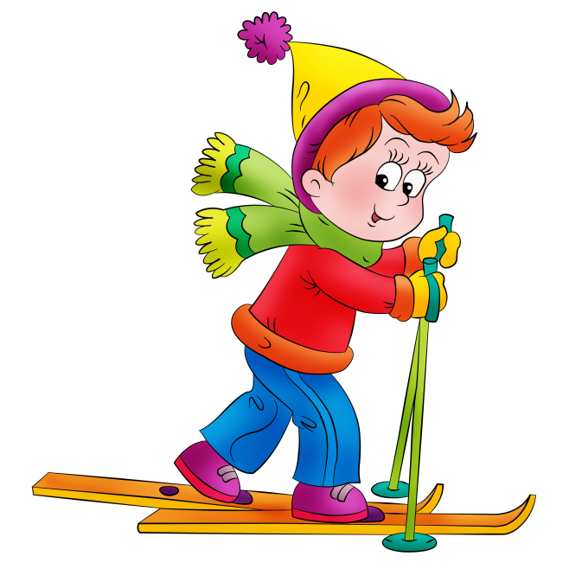
Режим дня в детском саду
в средней группе (от 4 до 5лет)
Холодный период года (сентябрь-май)
 | Утренний приём, игры, утренняя гимнастика, индивидуальное общение с детьми, самостоятельная деятельность | 7.30-8.25
 | Завтрак | 8.25-8.50
 | Самостоятельные игры | 8.50- 9.00
 | Непрерывная непосредственно образовательная деятельность (образовательные ситуации на игровой основе) | 9.00-9.20 9.50 – 10.10
 | Второй завтрак | 10.10- 10.20
 | Подготовка к прогулке, прогулка | 10.20 -12.10
 | Самостоятельная деятельность по интересам | 12.10-12.30
 | Обед | 12.15-12.50
Подготовка ко сну, сон |  | 13.00-15.00
Постепенный подъём, гимнастика после сна воздушные, водные процедуры |  | 15.00-15.30.
Подготовка к полднику, полдник |  | 15.30-15.50
Игры, досуги, общение по интересам, выбор самостоятельной деятельности в центрах активности |  | 15.45 - 17.20
Подготовка к ужину, ужин |  | 17.40 - 18.00
Подготовка к прогулке, прогулка, продолжение прогулки с родителями |  | 18.00-19.30

Slide 2
Режим дня в детском саду
в средней группе (от 4 до 5 лет)
Теплый период года (июнь-август)
Утренний приём, игры, утренняя гимнастика, индивидуальное общение с детьми, самостоятельная деятельность | 7.30-8.30
Завтрак | 8.30-8.55
Самостоятельные игры | 8.50- 9.00
Совместная организованная деятельность | 9.00 -10.00
Второй завтрак | 10.00-10.10
Подготовка к прогулке, прогулка, образовательная деятельность на прогулке | 10.10 -12.10
Подготовка к обеду | 12.10-12.30
Обед | 12.30-13.00
Подготовка ко сну, сон | 13.00-15.00
Постепенный подъём, пробуждающая гимнастика после сна воздушные, водные процедуры | 15.00-15.25
Подготовка к полднику, полдник | 15.25-15.50
Игры, досуги, общение по интересам, выбор самостоятельной деятельности в центрах активности | 15.50 - 17.40
Подготовка к ужину, ужин | 17.40.- 18.00
Подготовка к прогулке, прогулка, продолжение прогулки с родителями | 18.00-19.30

